Slide 1

Ребята, давайте жить дружно!
Цель: автоматизация звуков Р,Рь,Л,Ль
Подготовила:
Учитель-логопед
Морозова Я.В.

Slide 2
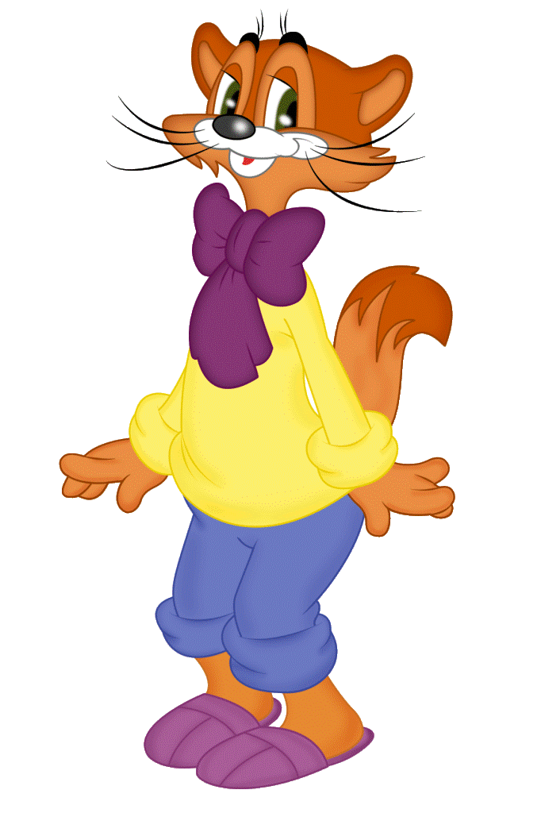

Русалочка и Леопольд поспорили:
чье же имя лучше??
Поможешь им это выяснить?!
Помогать нашим героям будут звуки
Р и Л

Slide 3
Задания от русалочки
Выполняй задания, получай за это монеты.

Slide 4
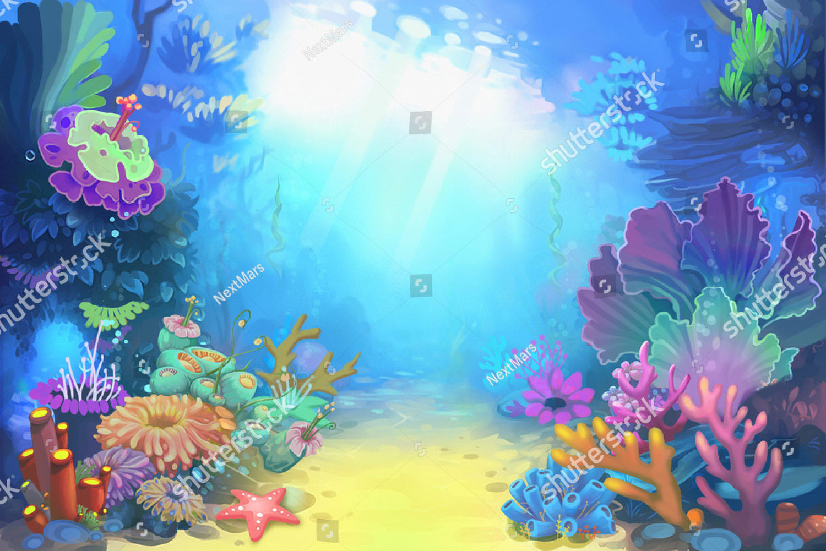

ИР
ОР
РИ
УР
РУ
РО
АР
РЫ
РА
РЭ

Slide 5


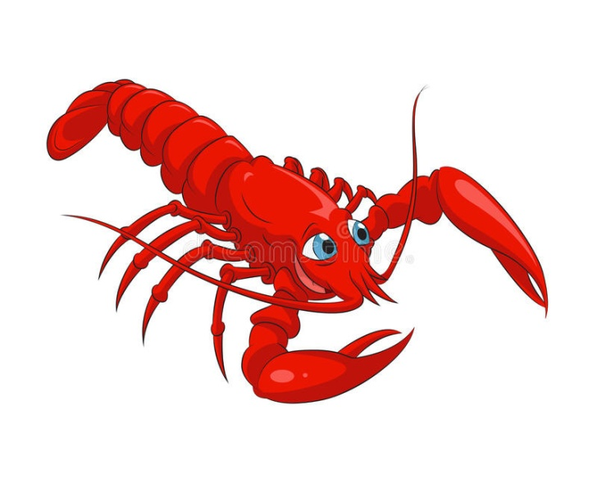






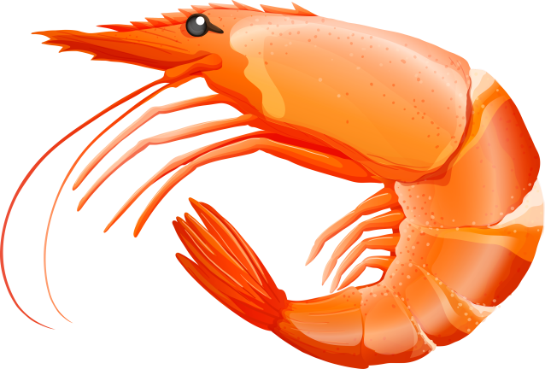




Slide 6
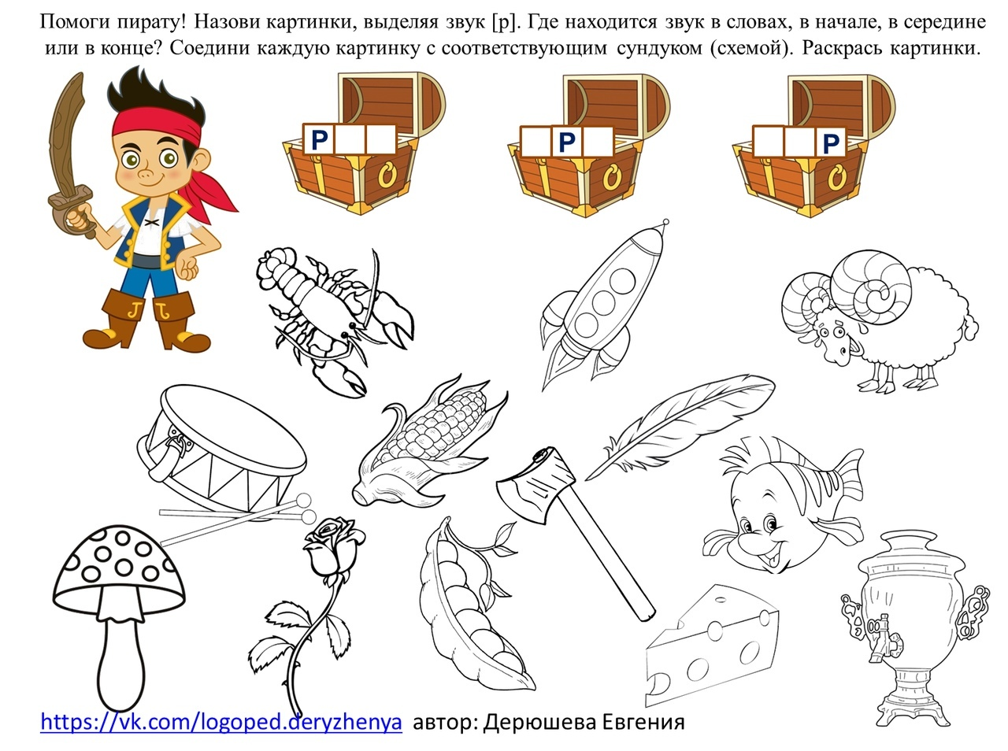

Slide 7
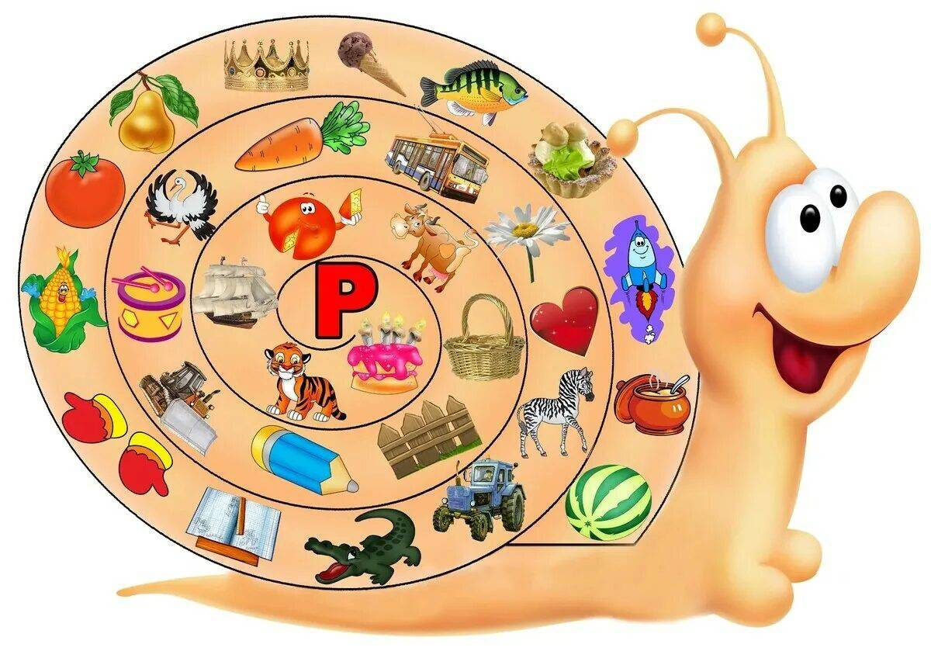

Slide 8
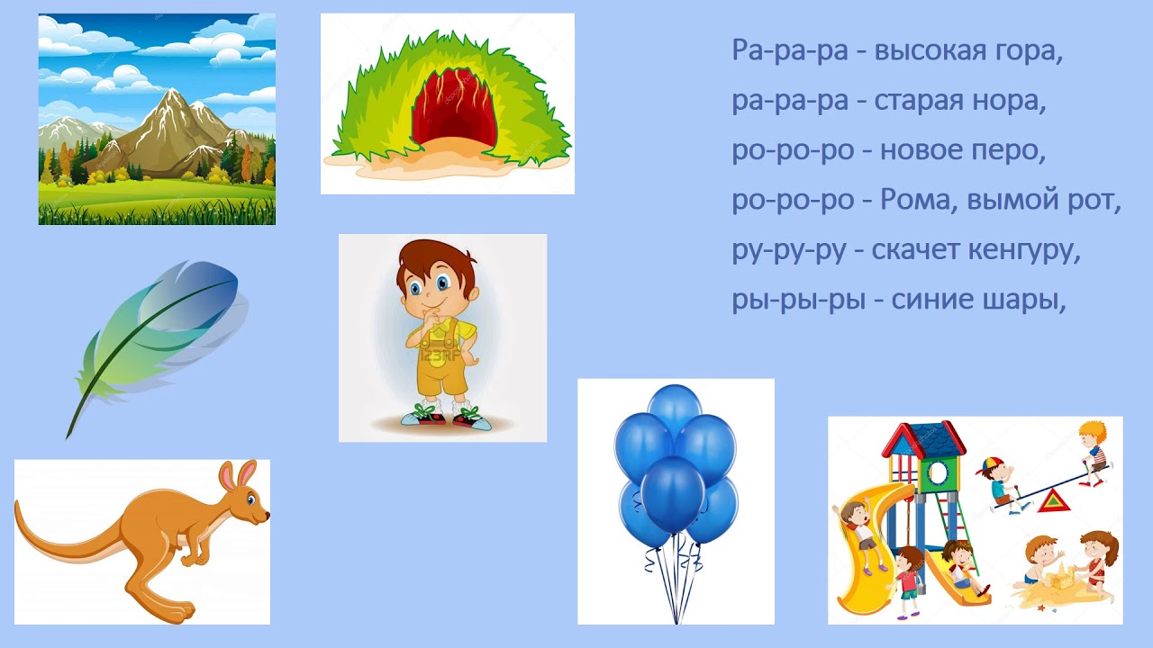

Slide 9
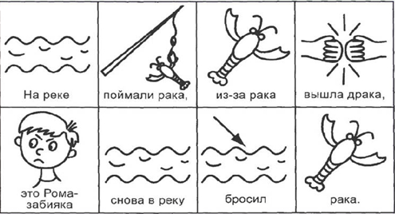
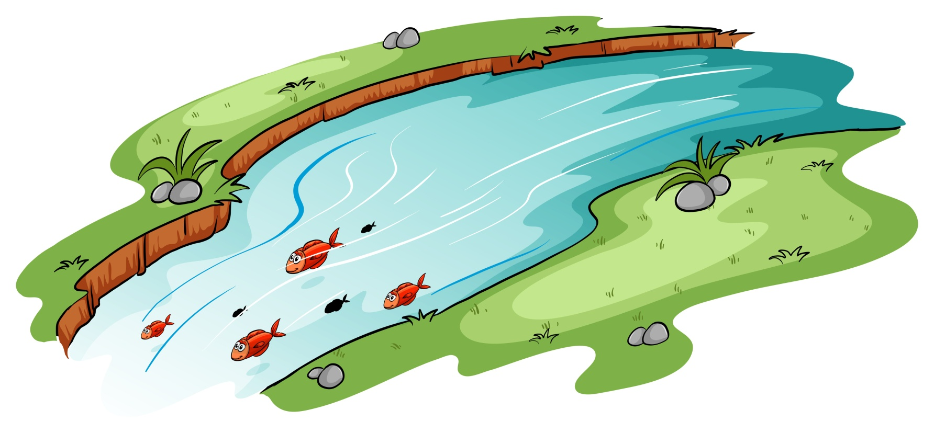

Slide 10

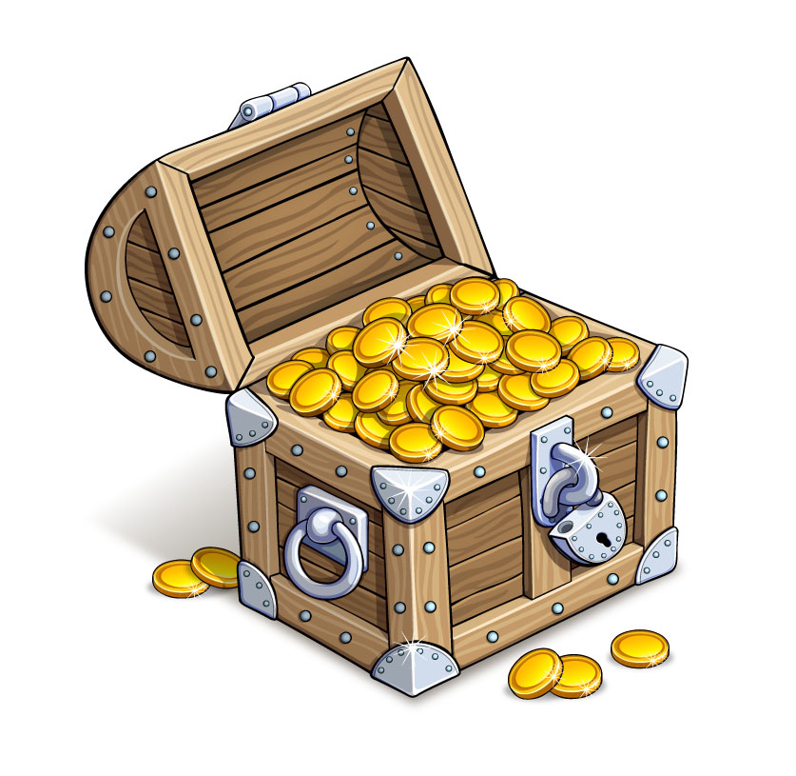
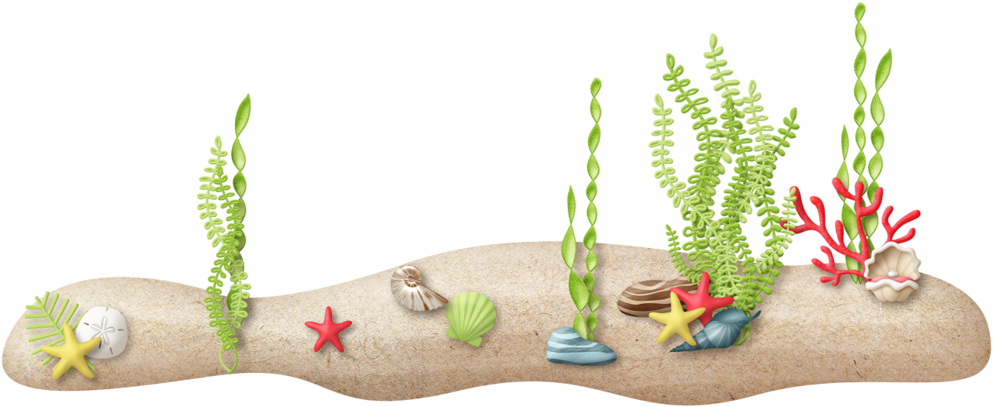

Slide 11
Задания от Леопольда:

Slide 12
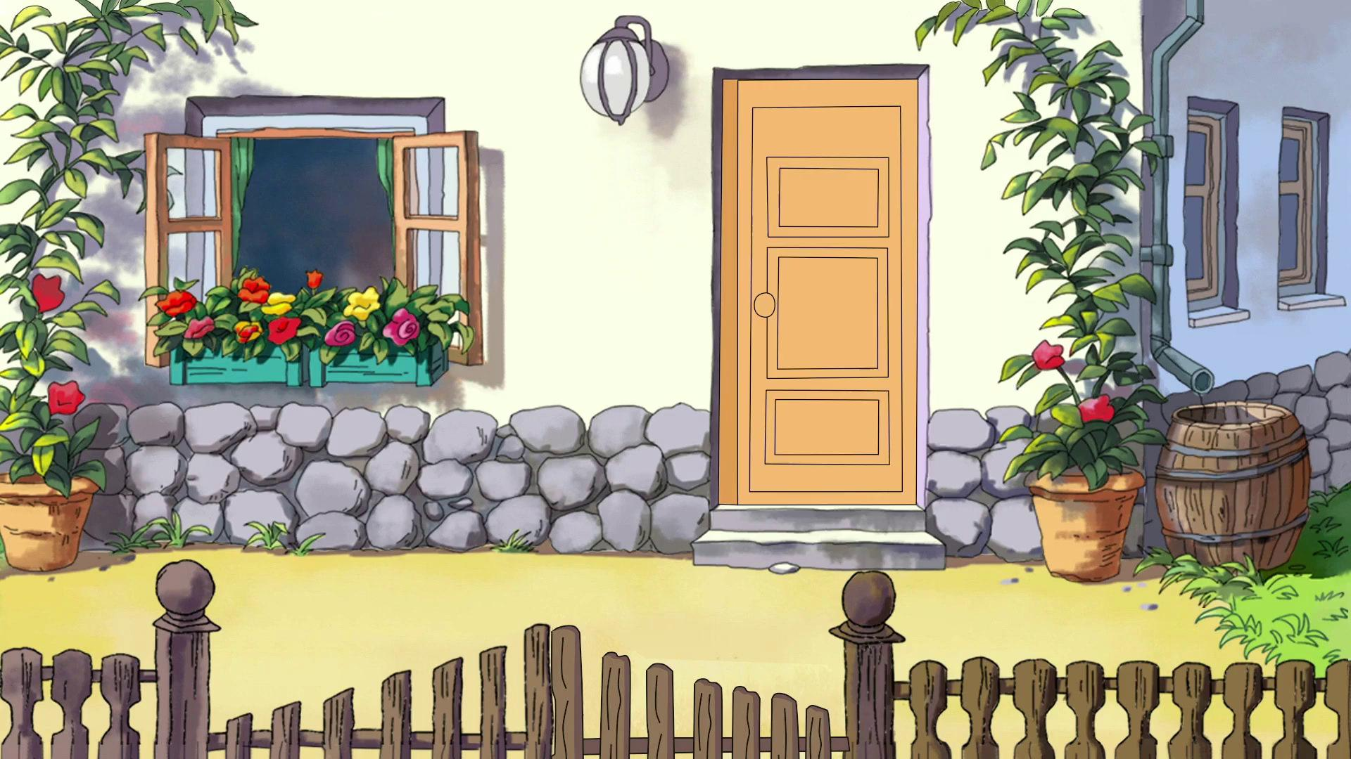

УЛ
ЫЛ
ЭЛ
ОЛ
ЛЭ
АЛ
ЛУ
ЛА
ЛЫ
ИЛ
ЛО
ЛИ

Slide 13


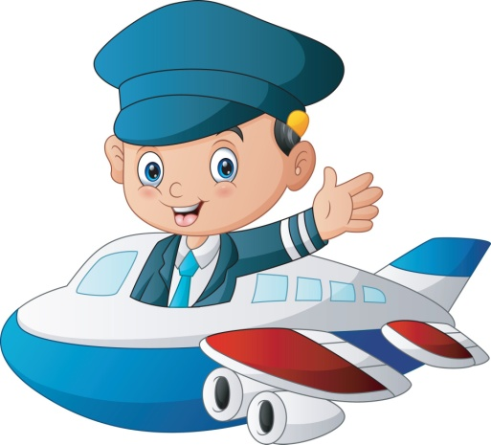
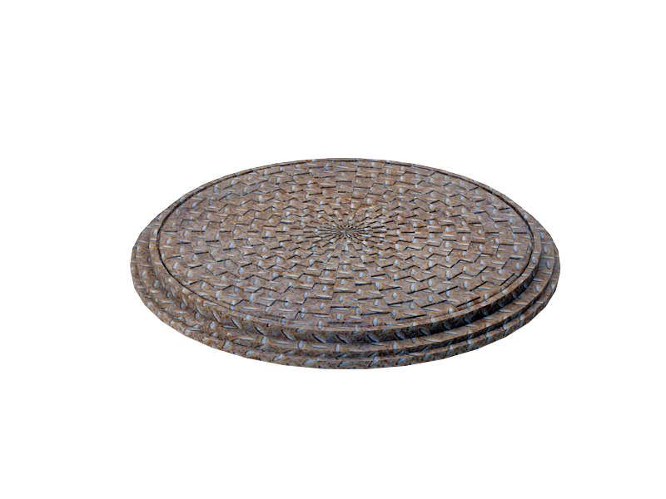
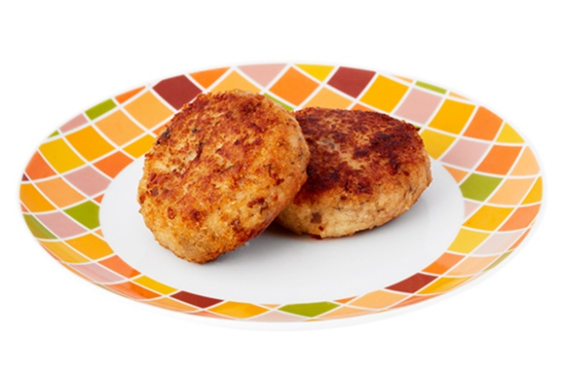



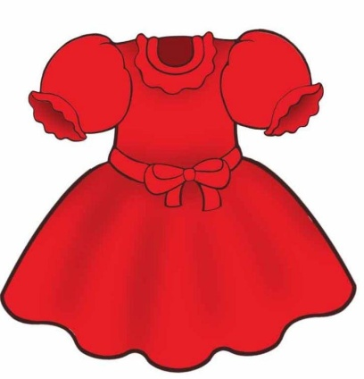
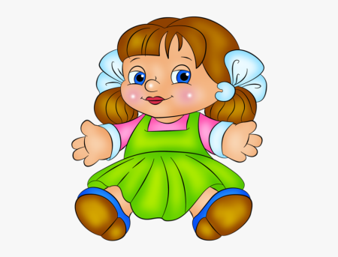

Slide 14
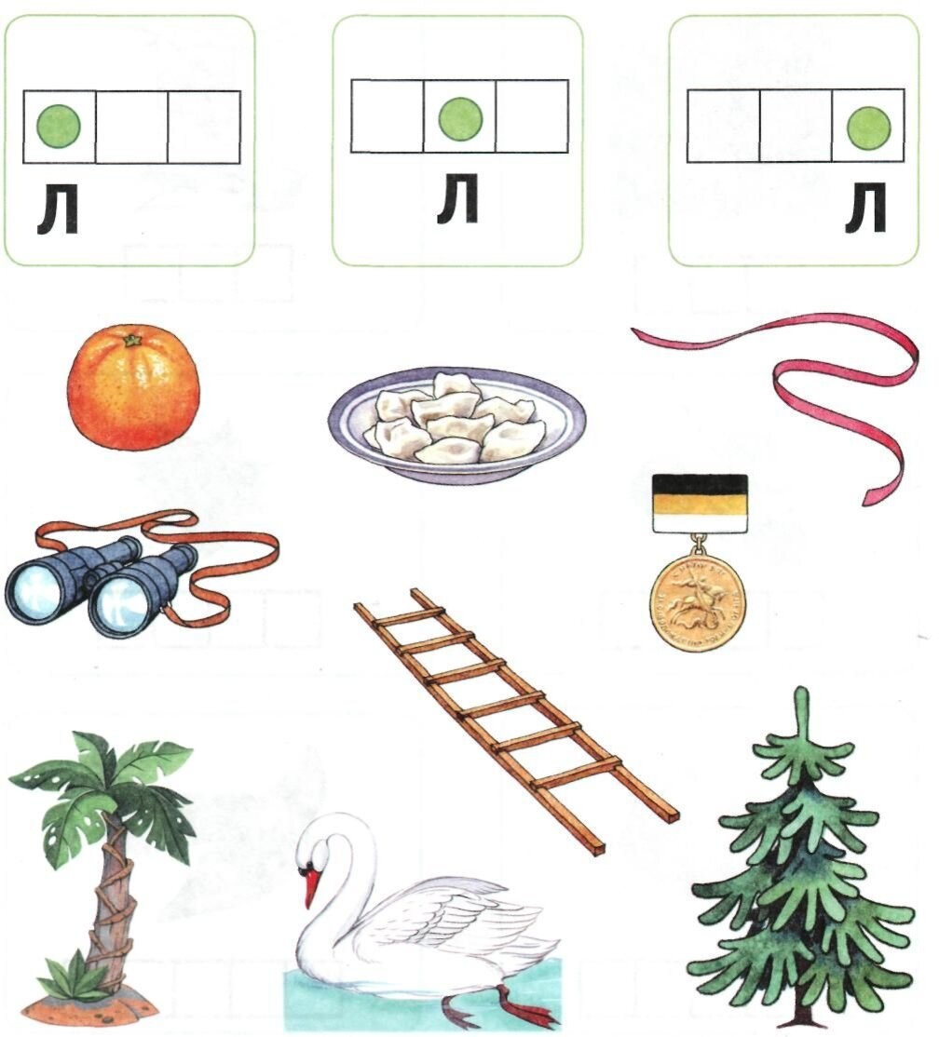

Slide 15
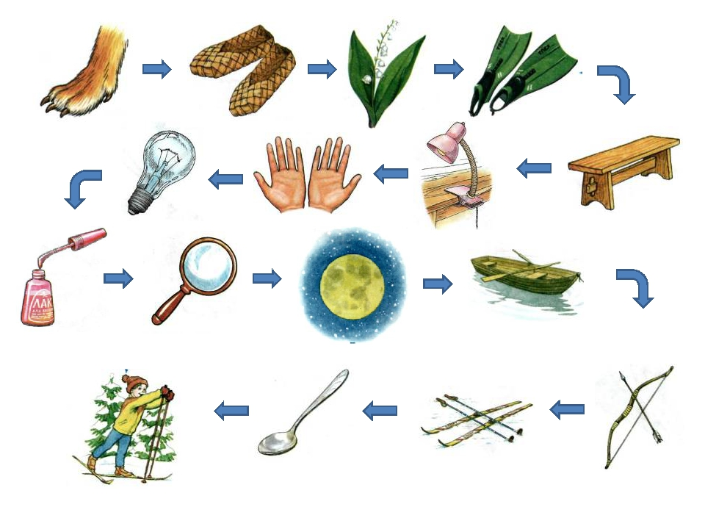

Slide 16
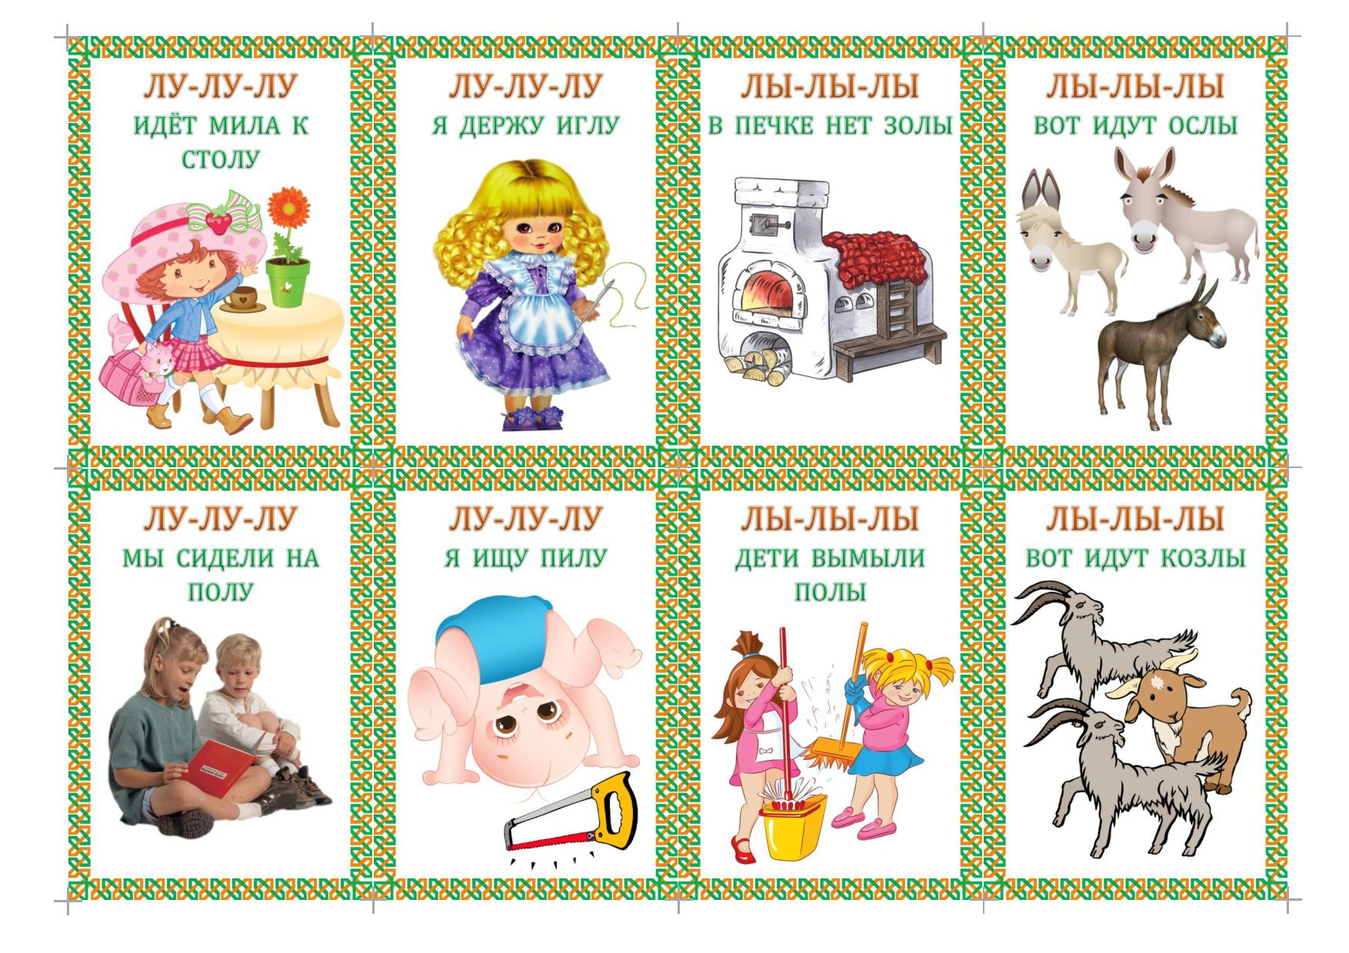

Slide 17
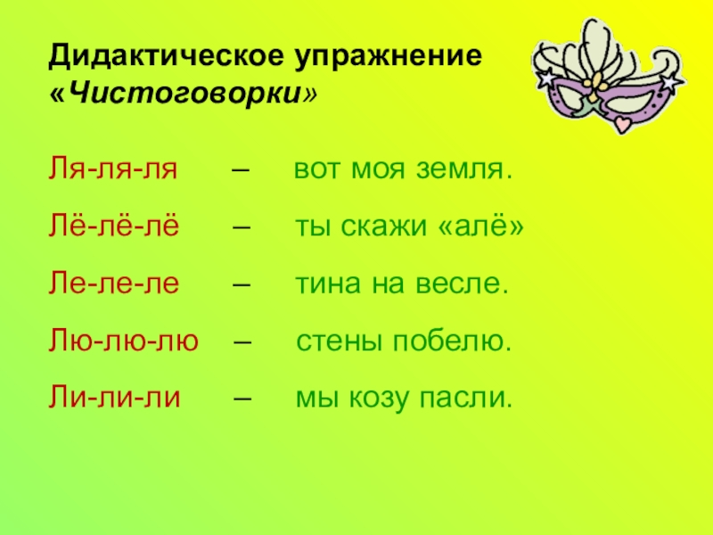

Slide 18



Slide 19
Русалочка и Леопольд подружились, а вместо с ними и звуки Р и Л

Slide 20
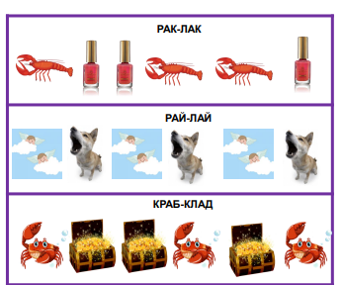

Slide 21
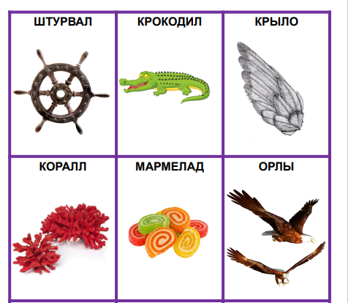

Slide 22
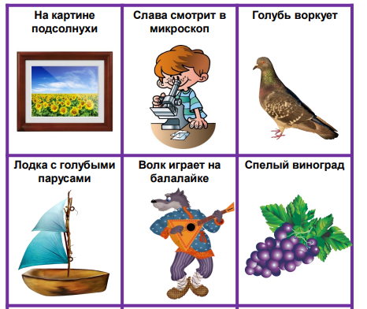

Slide 23

МОЛОДЕЦ
ТВОЯ СУПЕР СИЛА - Дружелюбие

